Slide 1
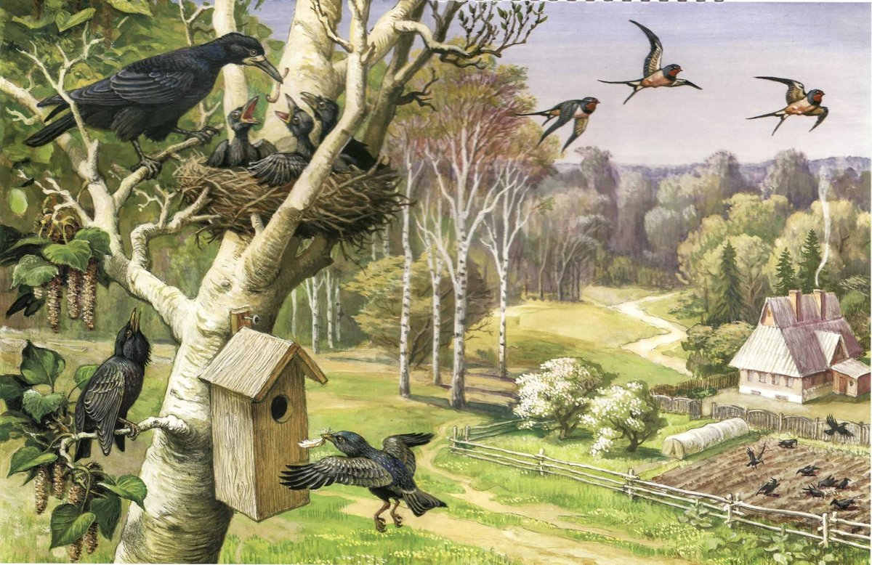
Перелётные птицы

Slide 2
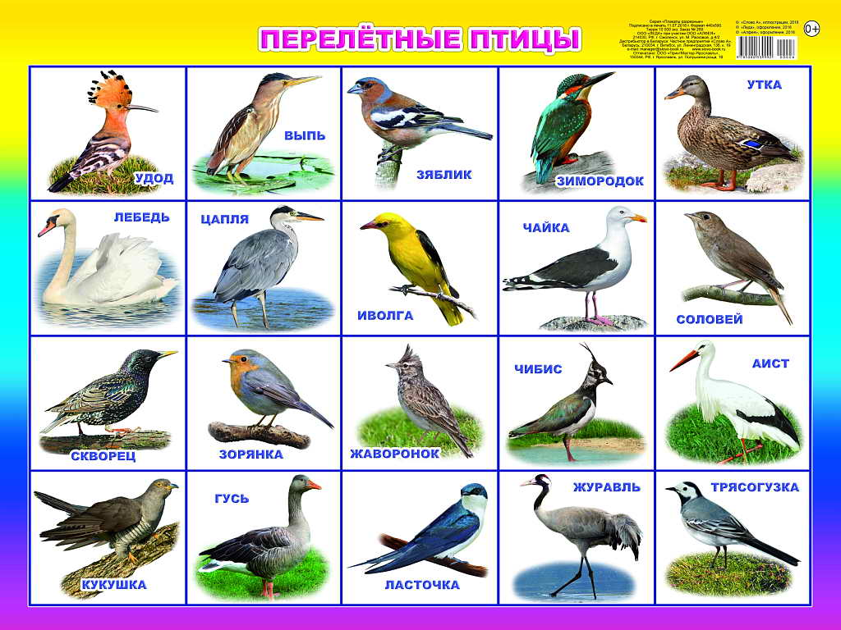

Slide 3
Видео
https://www.youtube.com/watch?time_continue=17&v=S2JbAE0grwM&feature=emb_title
https://youtu.be/HB2YddmUO9o
https://www.youtube.com/watch?v=gEBJcxzZX3c&feature=emb_logo
https://ok.ru/video/1158917196531
https://yandex.ru/video/preview?filmId=10700775871061884071&text

Slide 4
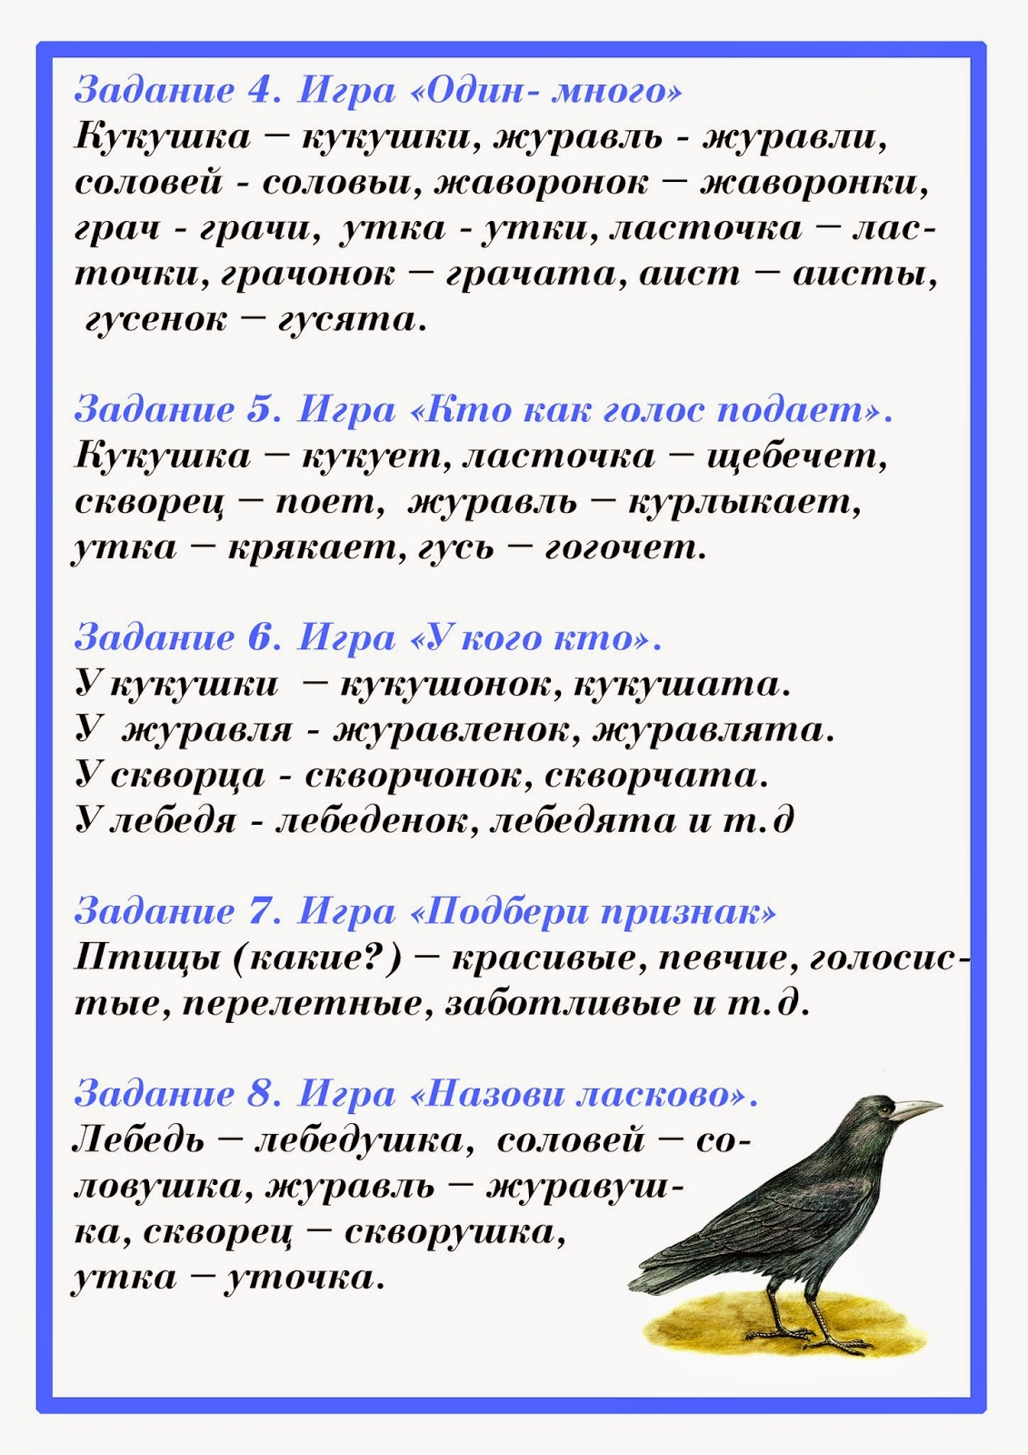

Slide 5
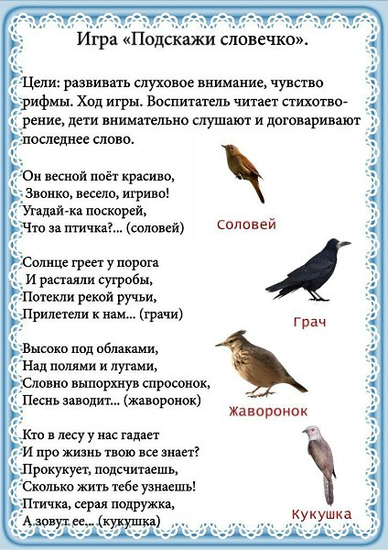

Slide 6
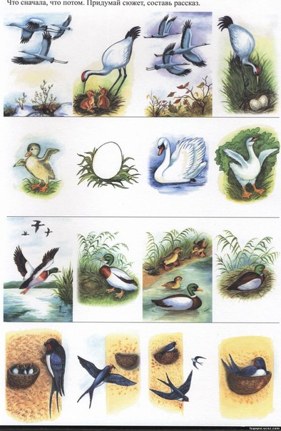

Slide 7
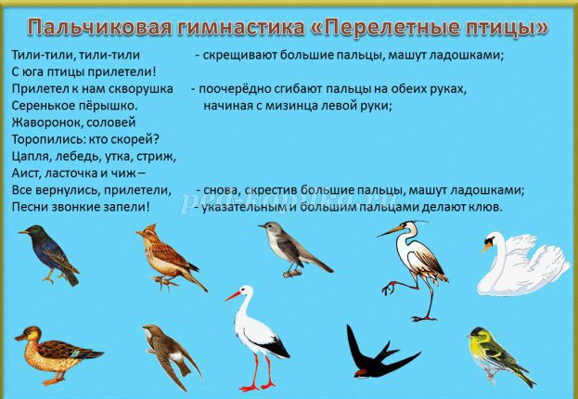

Slide 8
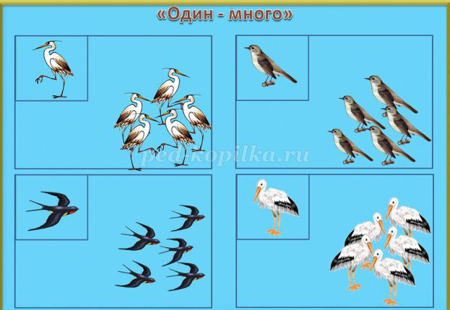

Slide 9
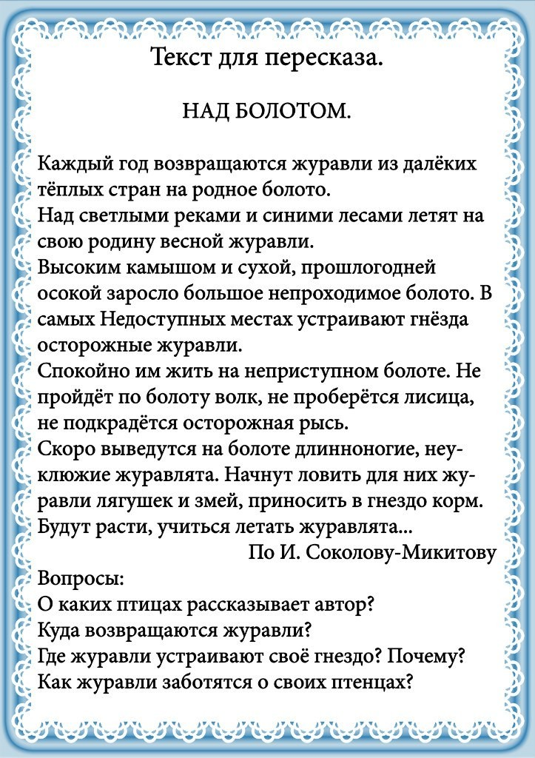

Slide 10
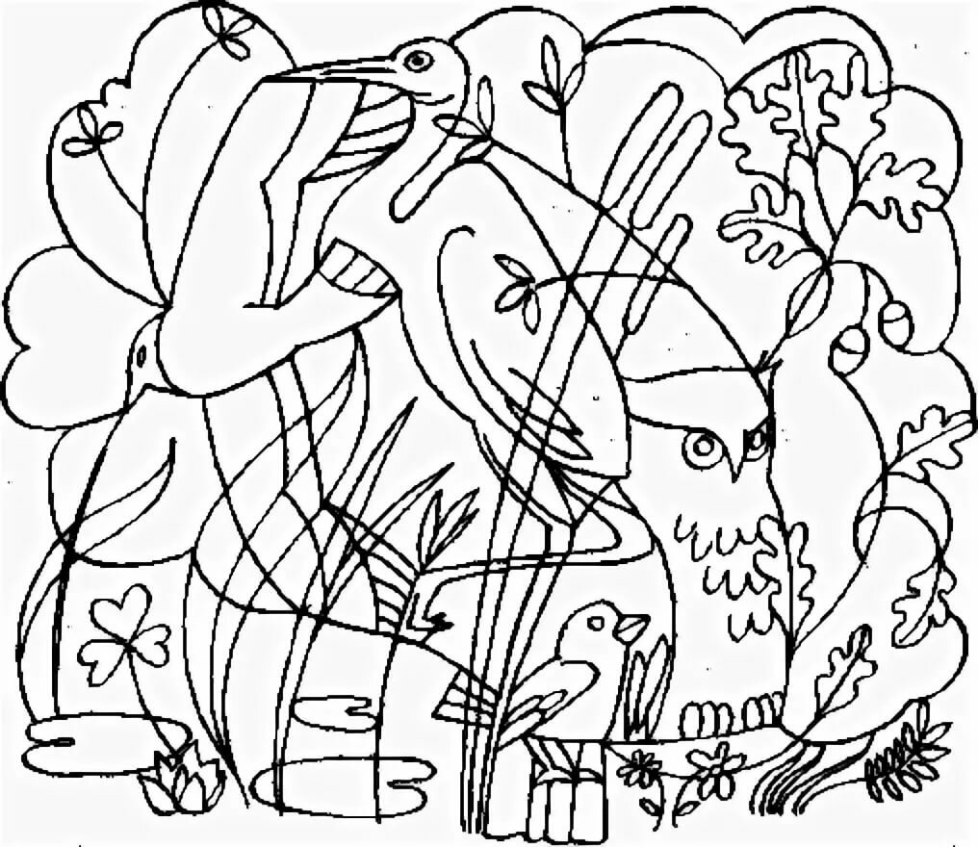
Найди всех птиц

Slide 11
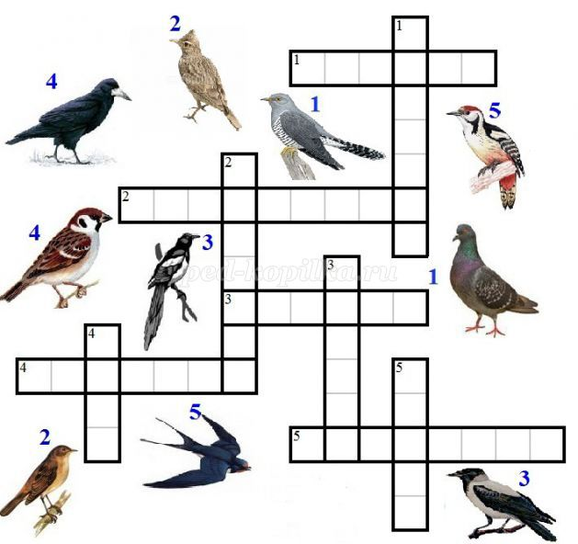
Отгадываем кроссворд

Slide 12

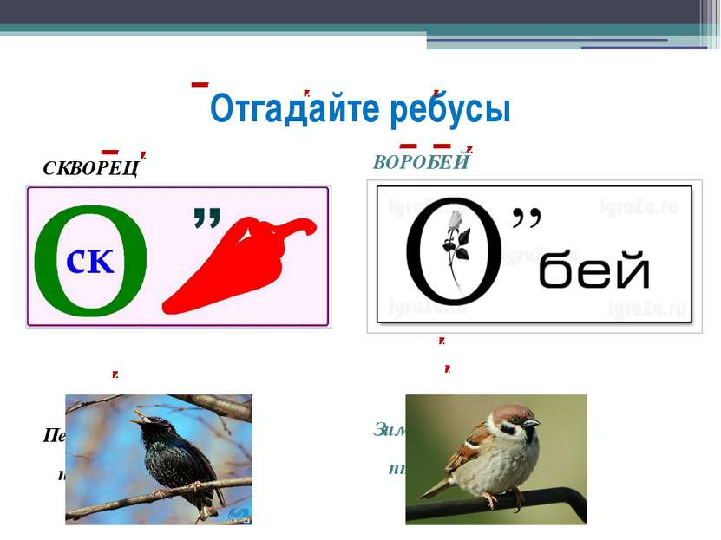
Реши ребусы

Slide 13
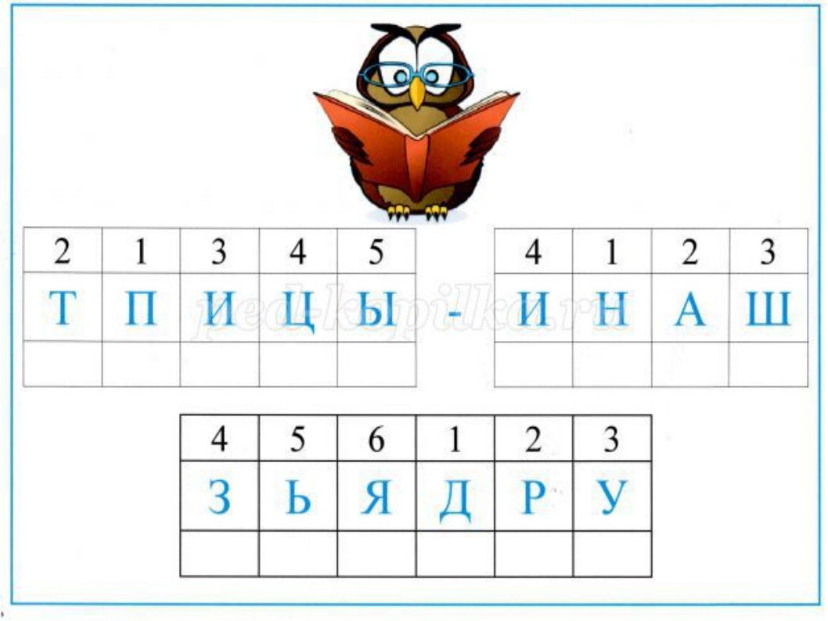

Slide 14
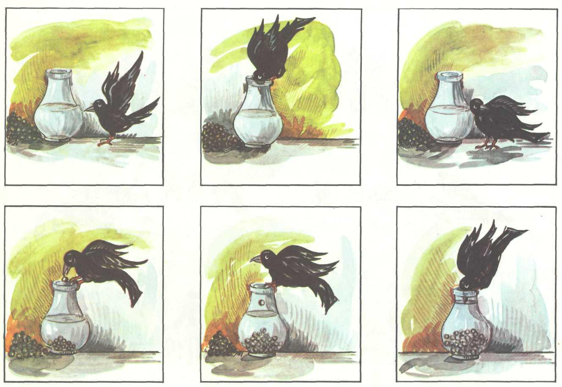
Составь рассказ по картинкам «Умная галка»

Slide 15
Читаем по теме
Н.Сладков. Птицы весну принесли. Соловей поет.
http://ruslita.ru/13-glavnaya/162-ptichya-vesna
Иван Соколов-Микитов: «Найдёнов луг» (Рассказы): «Соловьи»; «Журавли»; «Лебеди»; https://thelib.ru/books/sokolov_mikitov_iv/naydenov_lug_rasskazy-read-5.html
Виталий Бианки: «Подкидыш»; «Кукушонок» https://skazki.rustih.ru/vitalij-bianki-kukushonok/; «Наши птицы», «Мастера без топора. https://skazki.rustih.ru/vitalij-bianki-mastera-bez-topora/
Василий Жуковский: «Жаворонок». https://www.culture.ru/poems/17809/zhavoronok
Вера Чаплина: «Грач» »; https://skazki.rustih.ru/vera-chaplina-grach/
«Птицы в нашем лесу».
https://dom-knig.com/read_468593-1
Алексей Плещеев: «Сельская песенка».
https://audioskazki-online.ru/podborki/raznoe/selskaya-pesenka
Михаил Пришвин: «Говорящий грач».
https://skazki.rustih.ru/mixail-prishvin-govoryashhij-grach/
Николай Сладков: «Ласточка»; «Про птиц»;
«Грачи прилетели»; https://dom-knig.com/read_317400-1
«Трясогузкины письма». https://razdeti.ru/semeinaja-biblioteka/raskazy-dlja-detei/nikolai-sladkov-raskazy/sladkov-trjasoguzkiny-pisma.html
Георгий Скребицкий: «Скворушка»;
https://skazki.rustih.ru/georgij-skrebickij-skvorushka

Slide 16
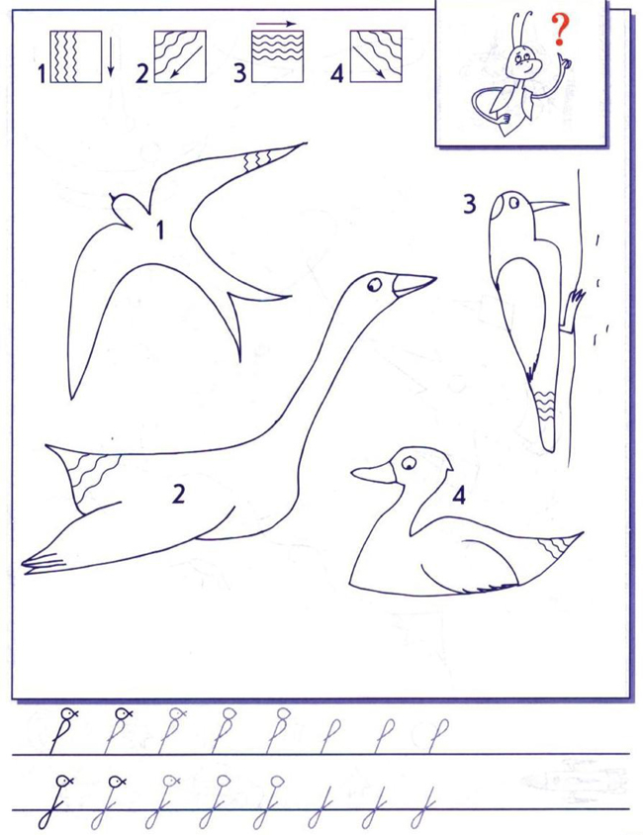
Штриховка

Slide 17
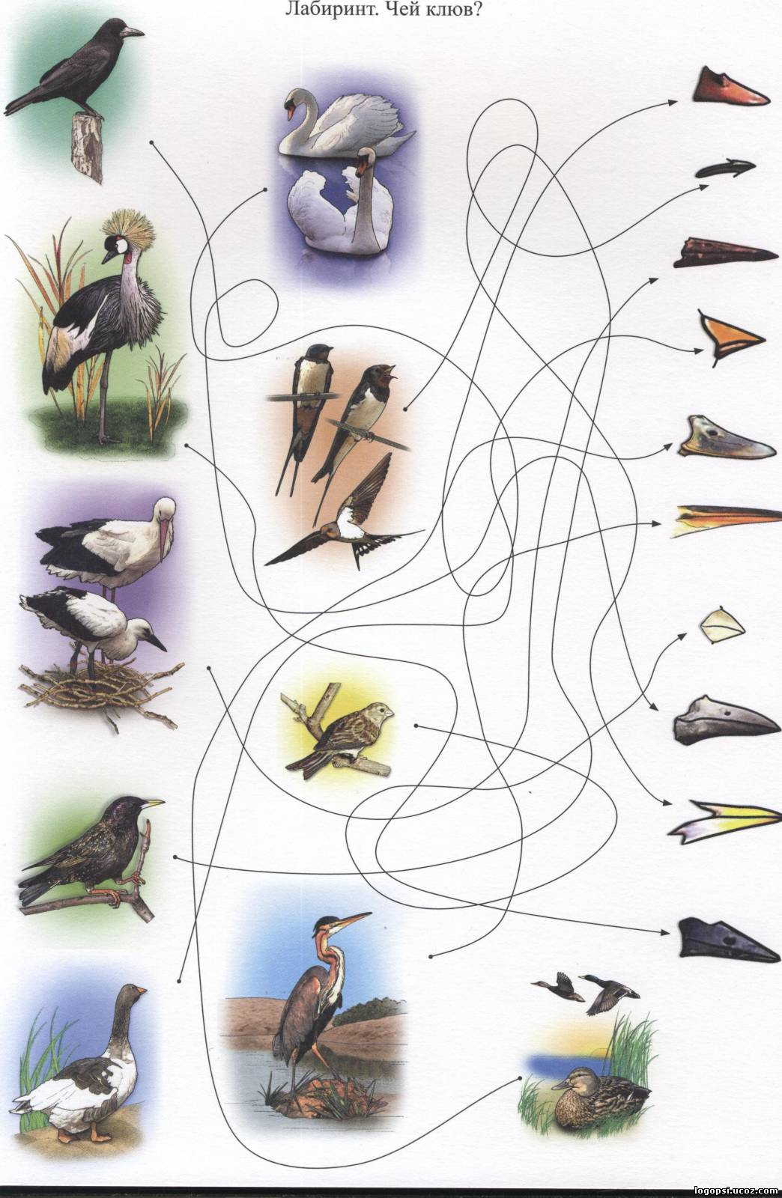
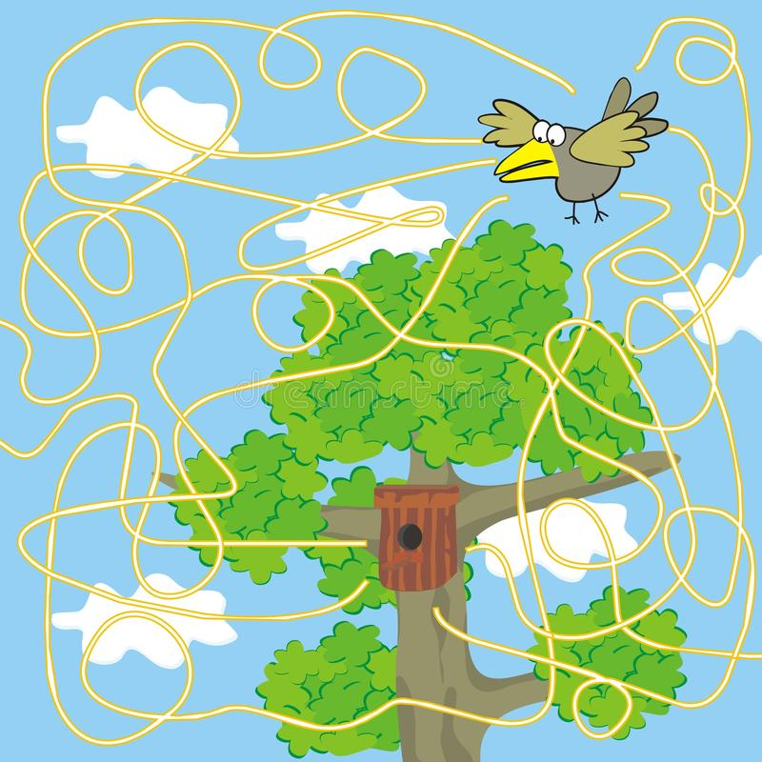
Лабиринт

Slide 18
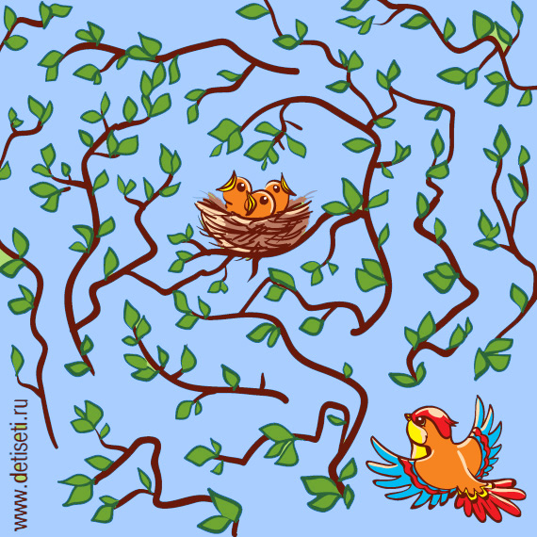
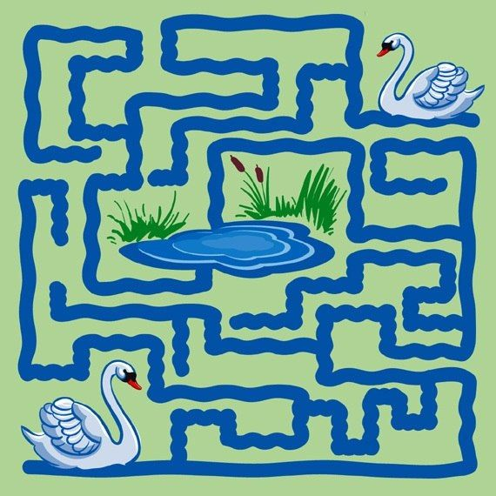

Slide 19
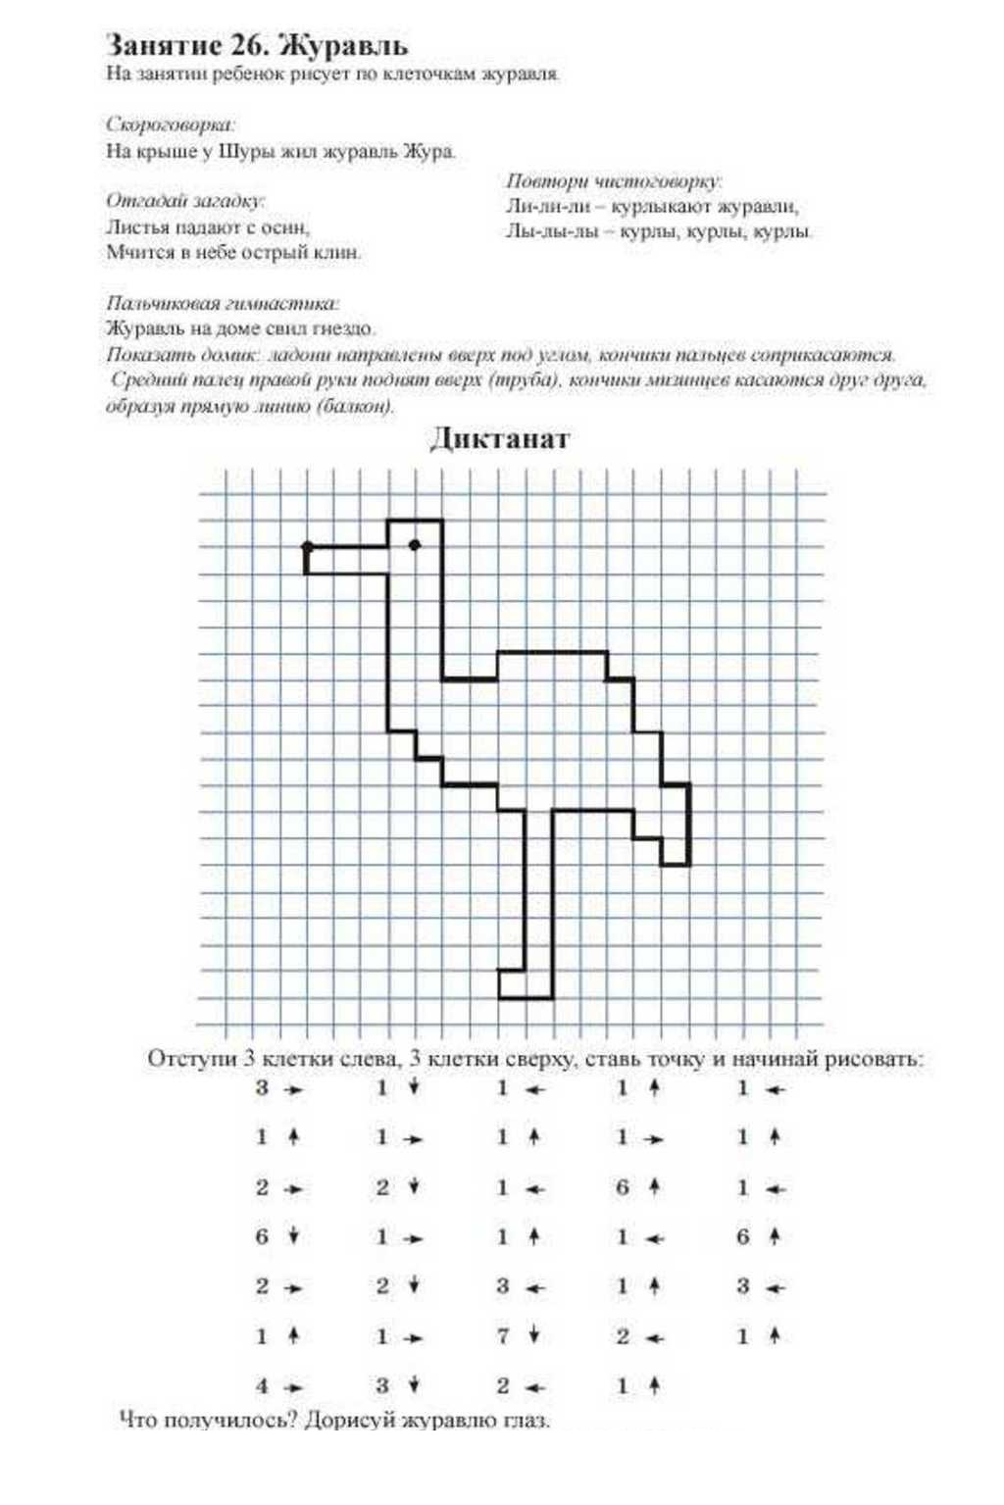
Графический диктант

Slide 20
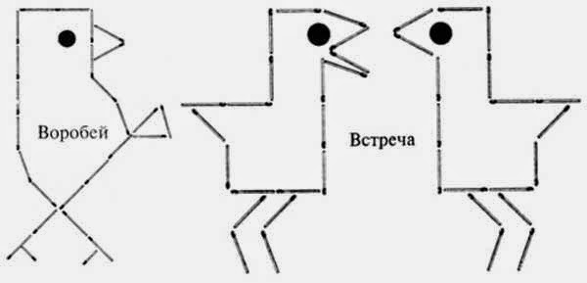
Выкладываем из спичек

Slide 21
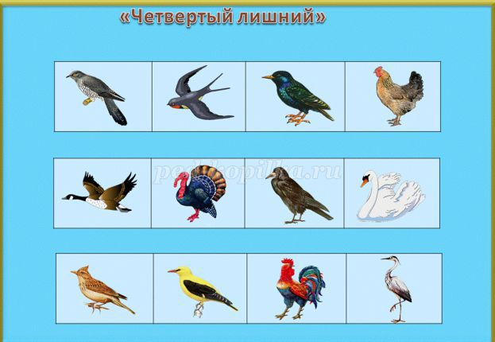

Slide 22
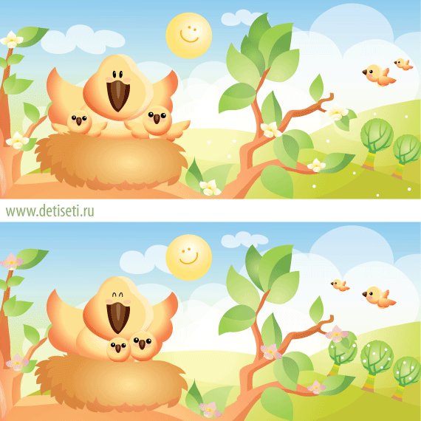
Найди отличия

Slide 23
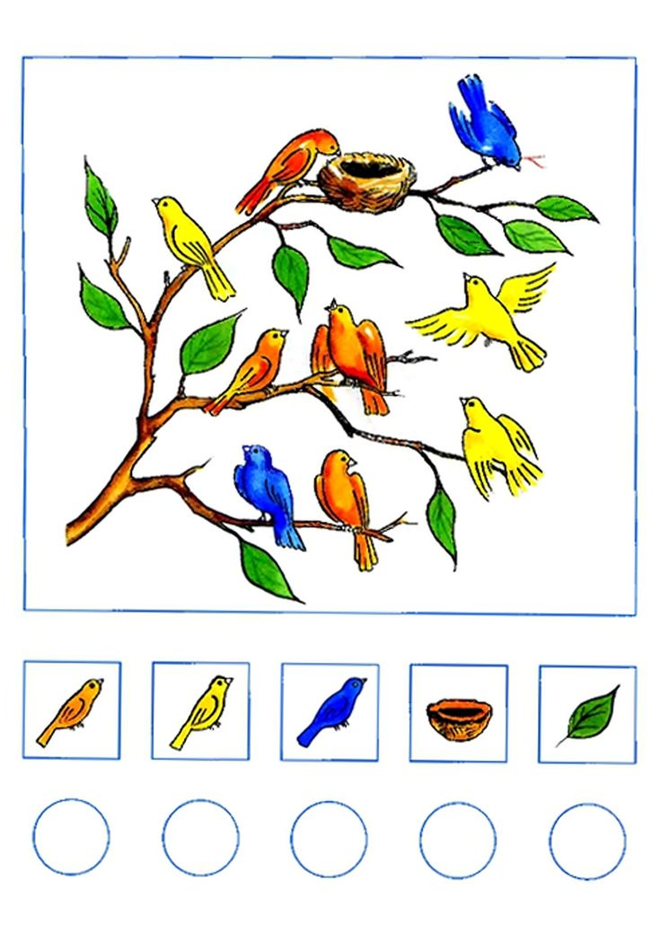
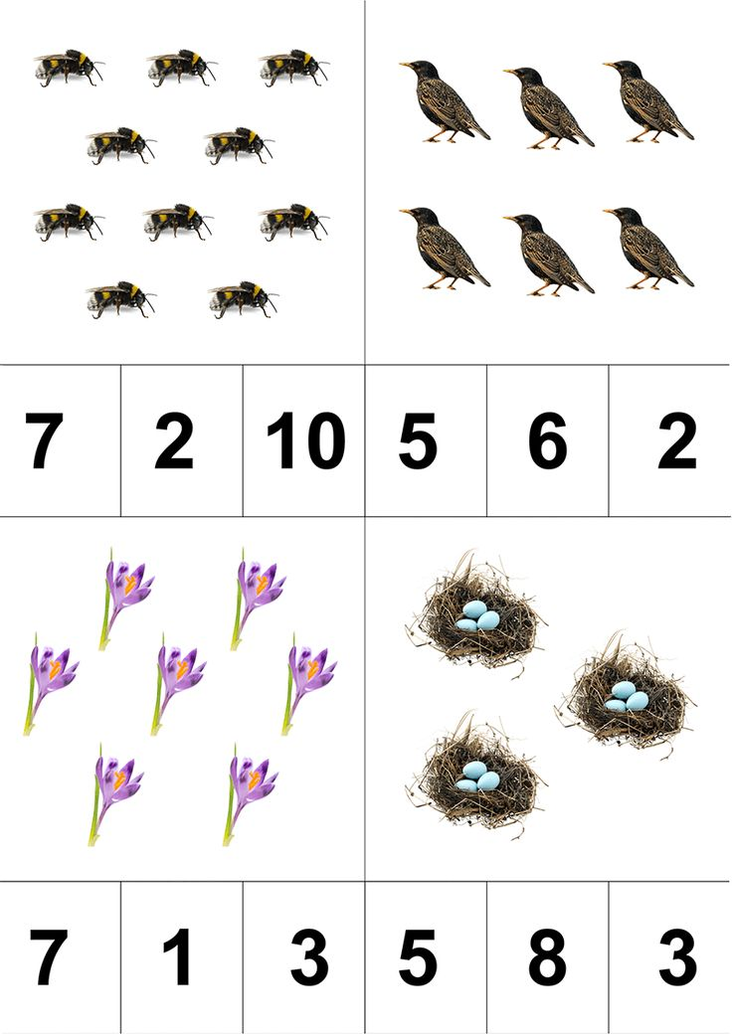
Посчитай

Slide 24
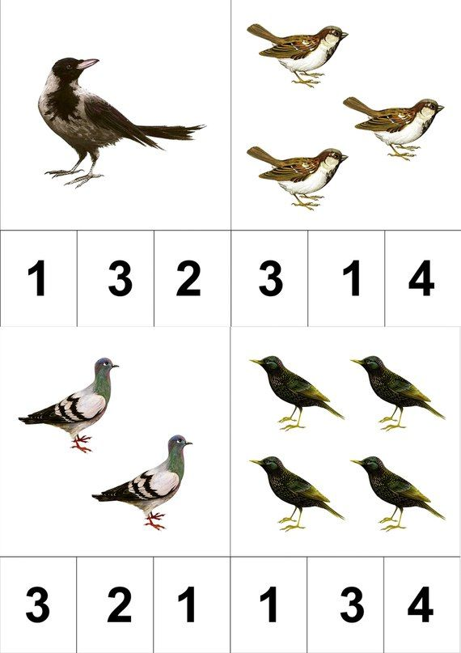
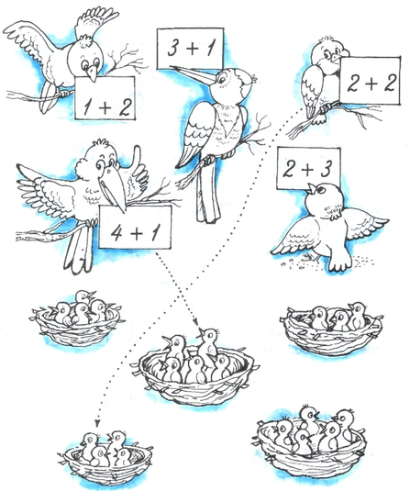

Slide 25
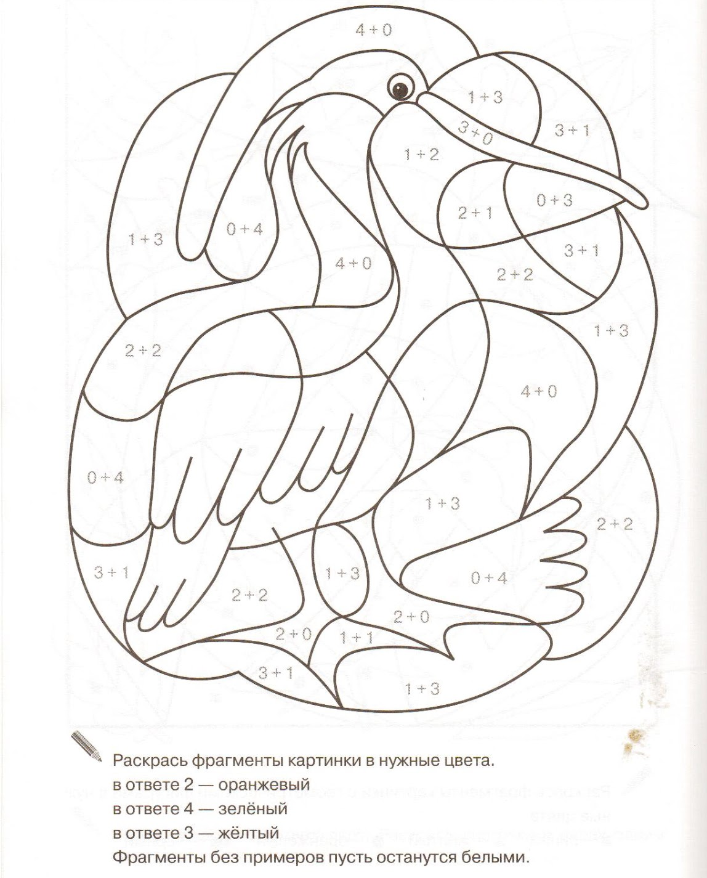
Реши и раскрась

Slide 26
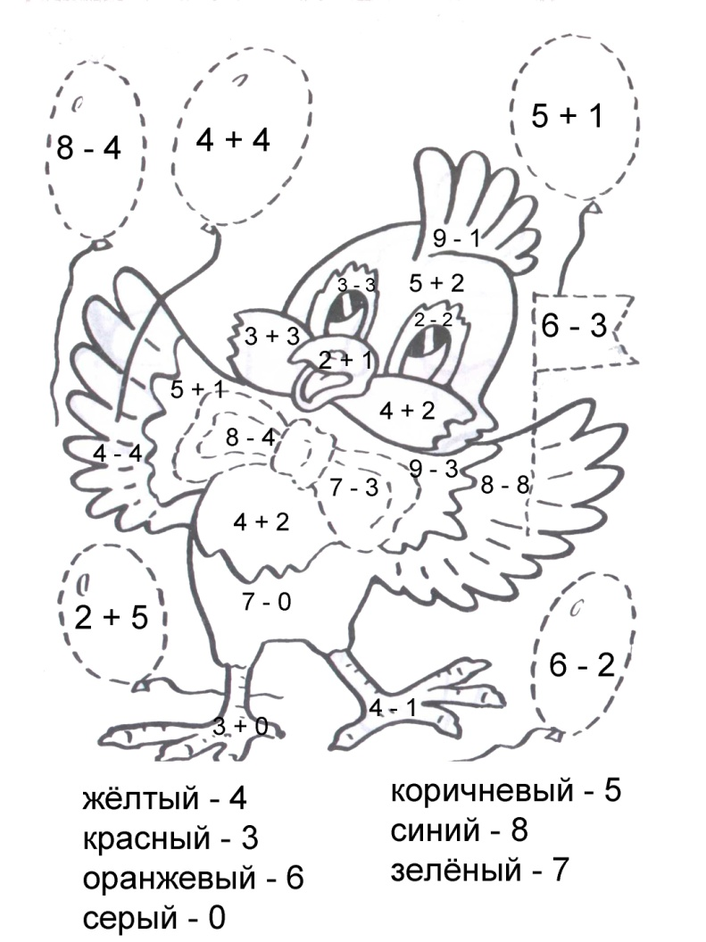

Slide 27
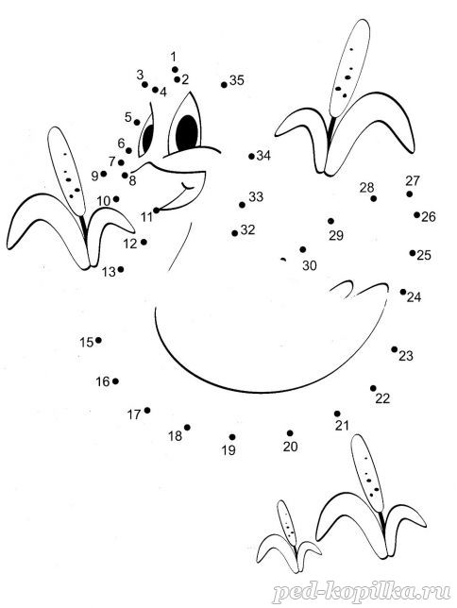
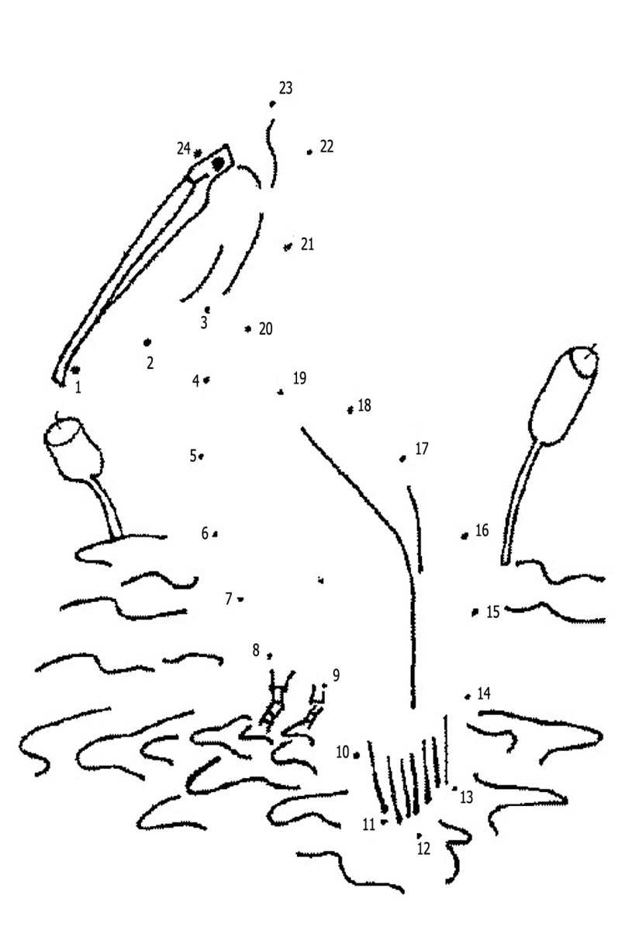
Соедини по цифрам

Slide 28
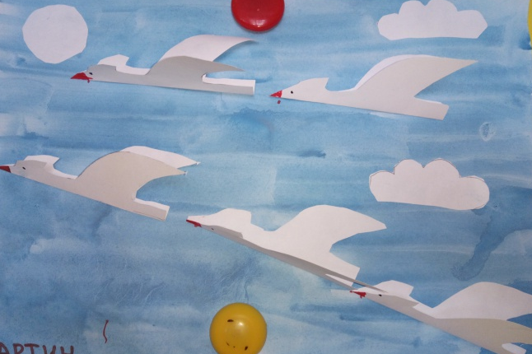
Аппликация

Slide 29
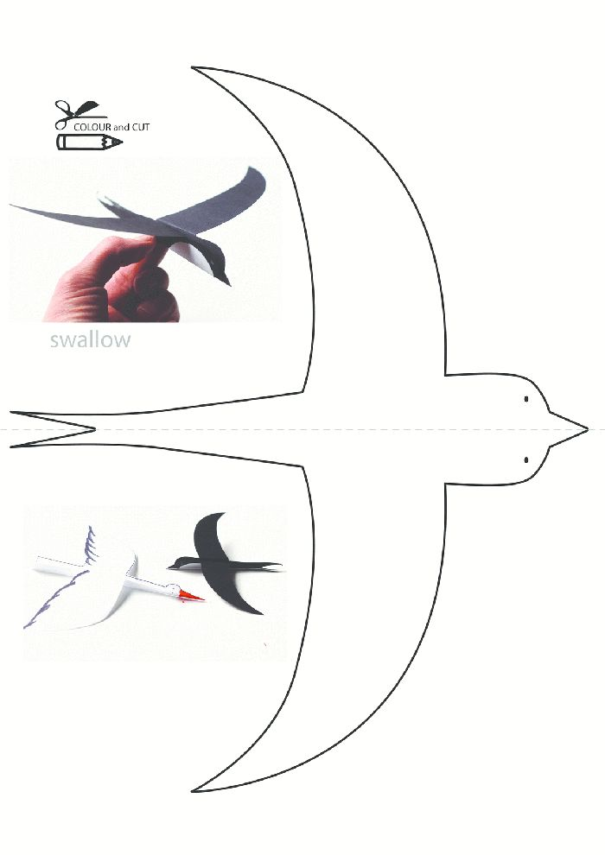
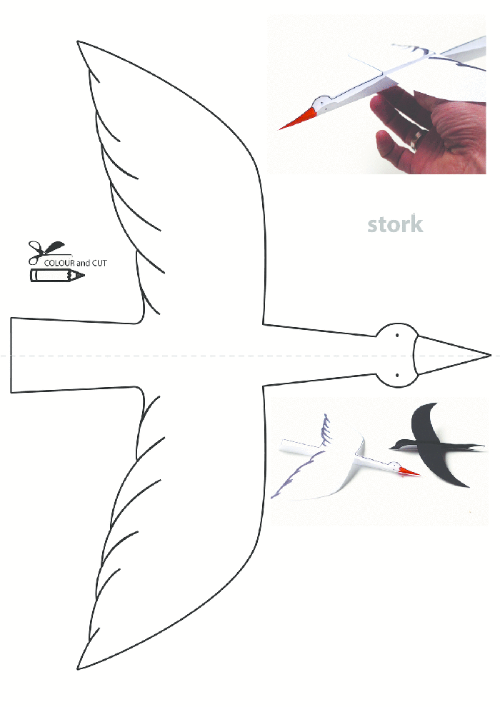
Как сделать

Slide 30
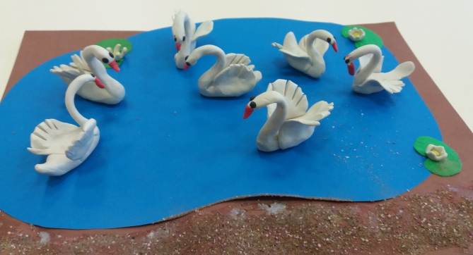
Лепка

Slide 31
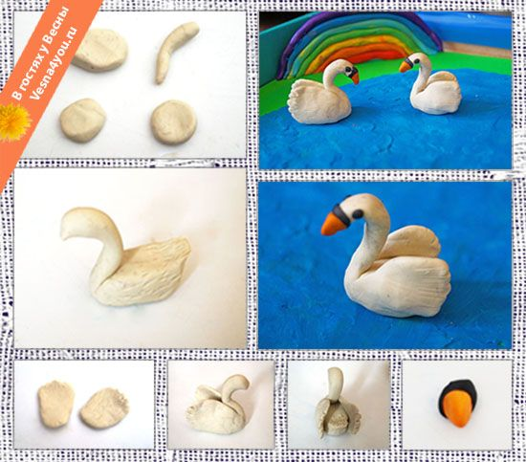
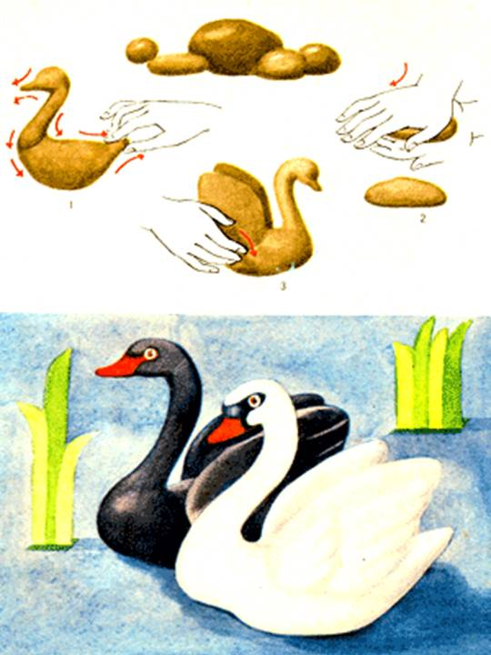
Алгоритм выполнения

Slide 32
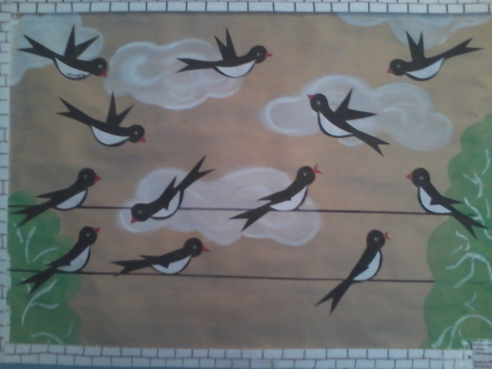
Рисование

Slide 33
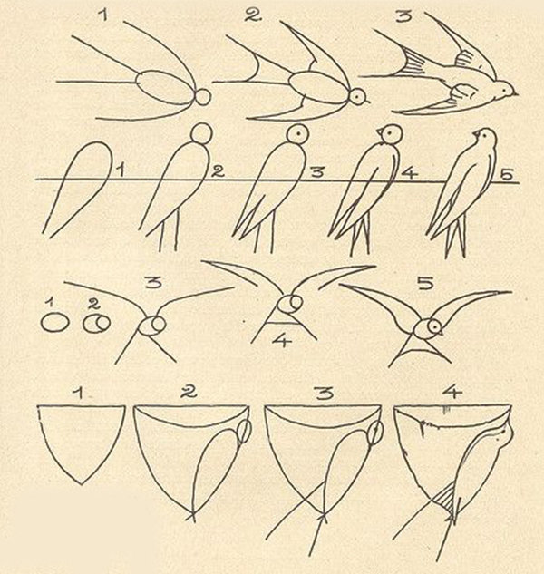
Алгоритм выполнения

Slide 34
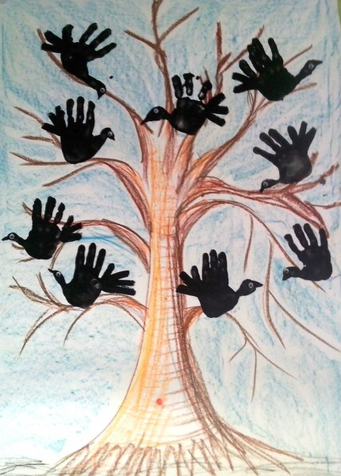
Нетрадиционное рисование

Slide 35
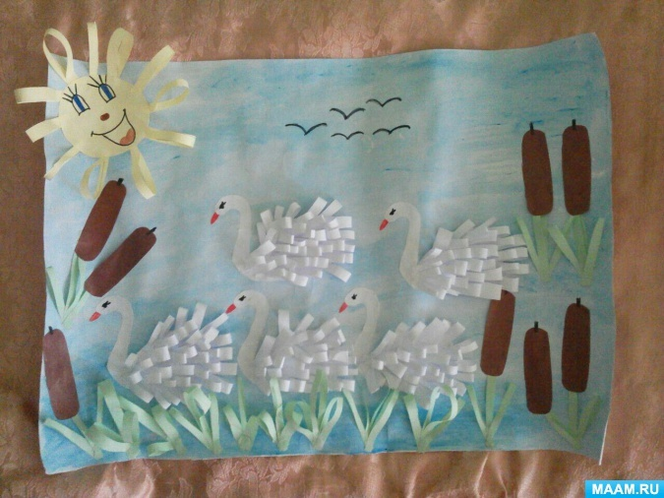
Нетрадиционная аппликация

Slide 36
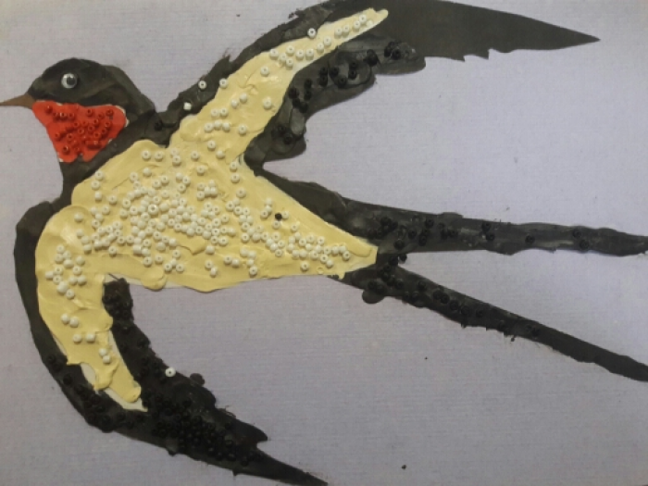
Нетрадиционная лепка

Slide 37
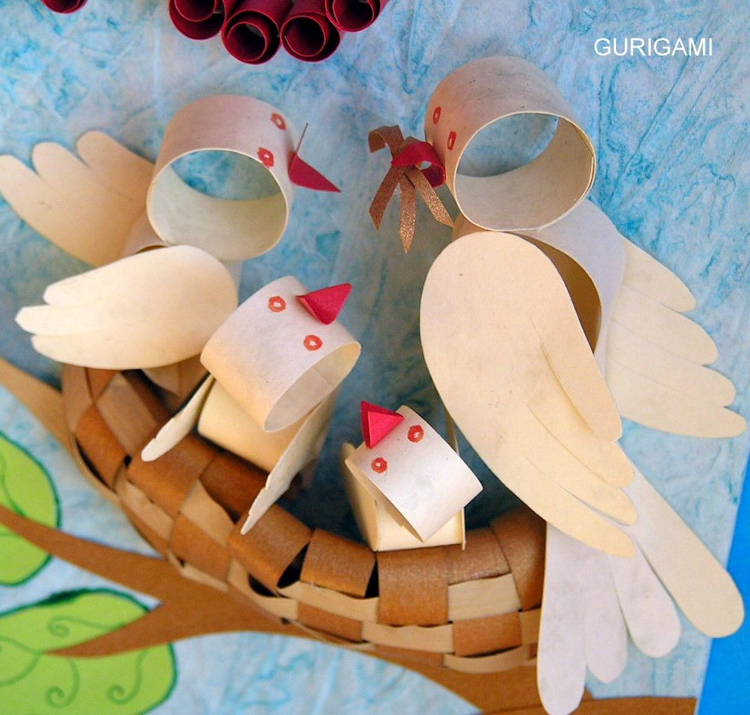
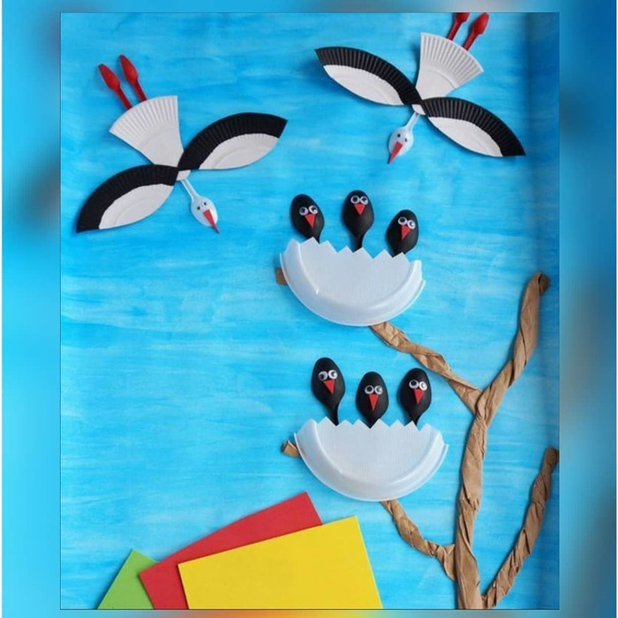
Из бросового материала

Slide 38
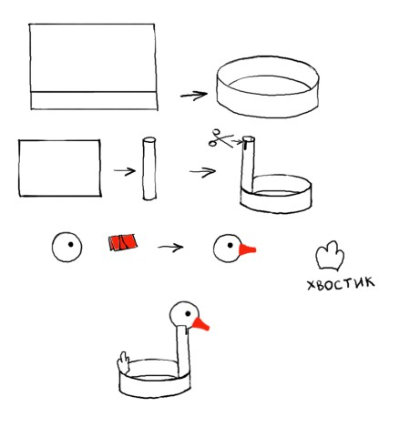
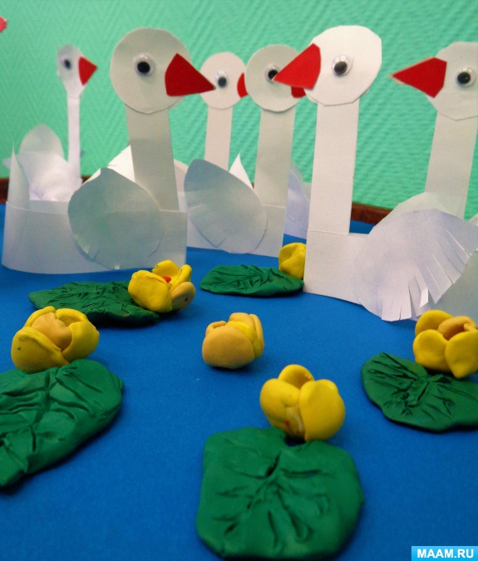
Конструируем из бумаги

Slide 39
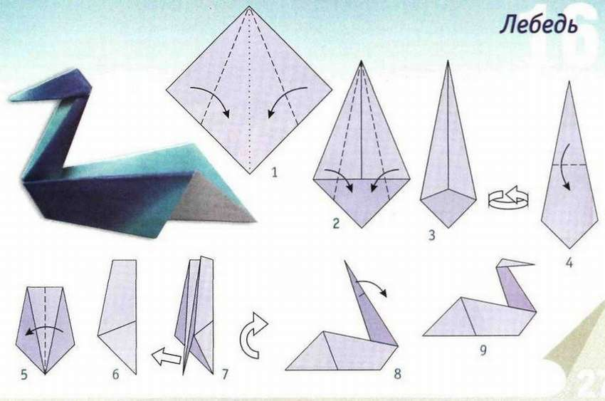
Оригами

Slide 40
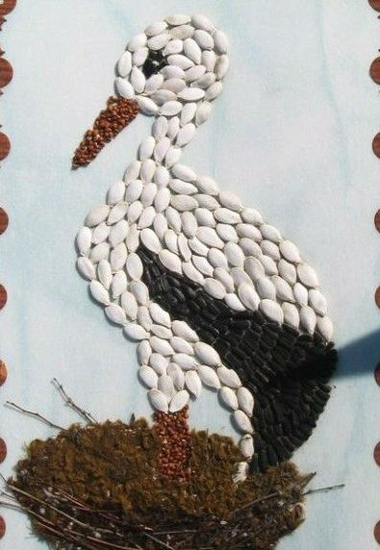
Конструируем из природного материала

Slide 41
Онлаин раскраски
http://vseigru.net/igry-raskraski/28229-igra-raskraska-ptits.html
https://www.igraemsa.ru/igry-dlja-detej/risovalki/pticy/raskraska-aist

Slide 42

Эксперименты дома

Slide 43
Онлаин игры
https://www.igraemsa.ru/igry-dlja-detej/pazly/pazl-gadkij-utenok
https://http://malysh.club/poznovarelnie_igry/72-detskaya-onlayn-igra-naydi-vseh-ptic.htmlwwwhttps://www.igraemsa.ru/igry-dlja-detej/pazly/pazl-dlja-detej-gusi-lebedi.igraemsa.ru/igry-dlja-detej/igry-na-vnimanie-i-pamjat/labirinty/labirint-ptichkahttps://
https://grandgames.net/playpuzzle/trio_2/208www.igraemsa.ru/igry-dlja-detej/pazly/besplatnyj-pazl-djujmovochka
https://grandgames.net/playpuzzle/lebedi_2/208

